Slide 1
Say what you do with others [2/ 2]
Present tense with -er verbs
1st person plural
French
Madame Sooden

Slide 2
[ é / er / et ]
bébé
aller
et
[and]

Slide 3
[ tion ]
action
international
population

Slide 4
Vocabulary list for this lesson:
le film | film
la télé | television
le déjeuner | lunch
marcher | to walk
regarder | to watch
travailler | to work
préparer | to prepare
la solution | solution
dehors | outside
demander | to ask
5
4
3
2
1

Slide 5
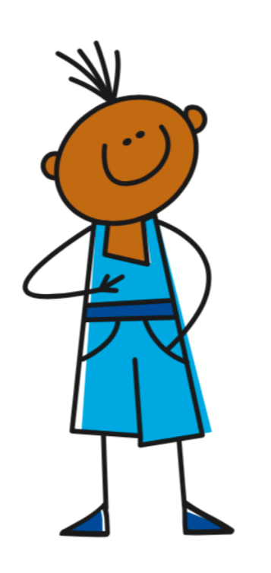
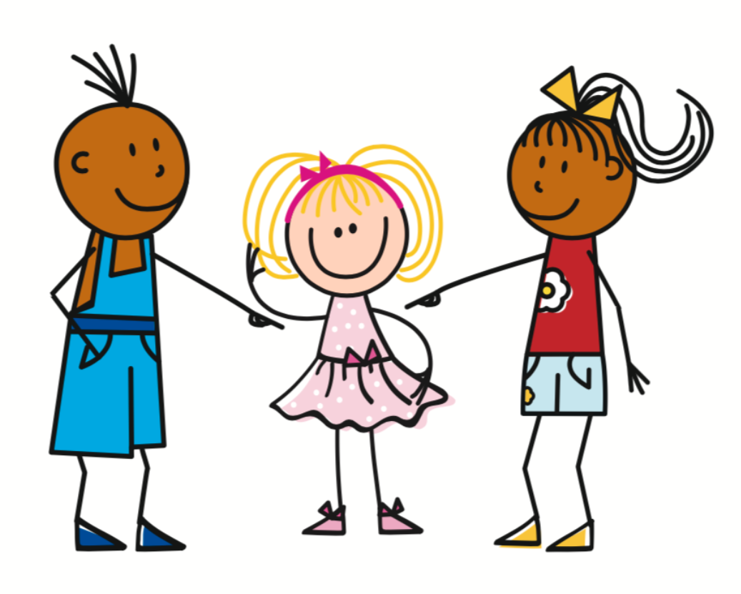
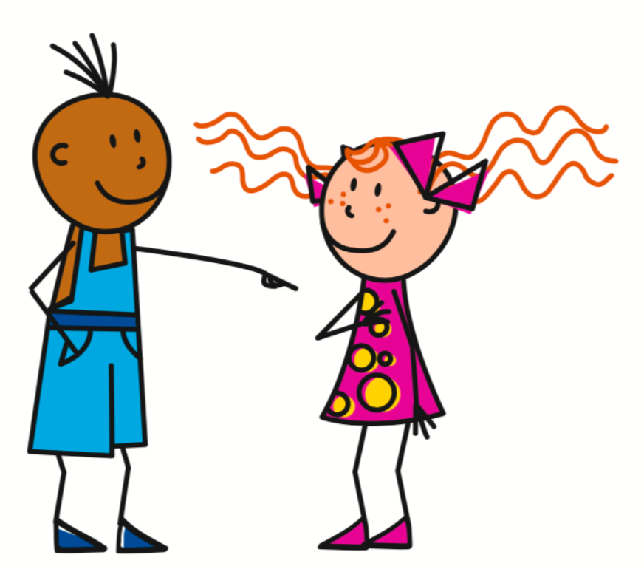
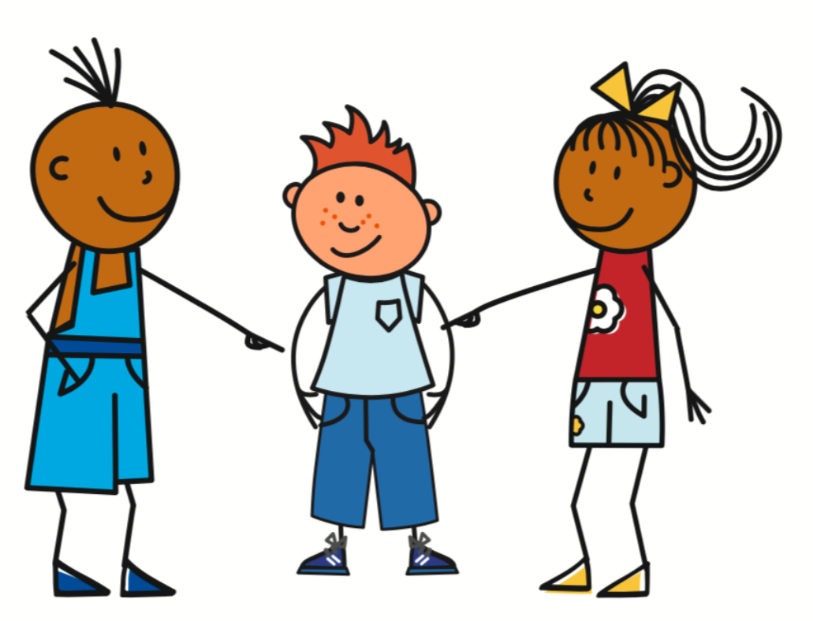
Regular -er verbs
To form the present tense with a regular ER verb.
Remove the ER from the infinitive
Add the correct ending.
Rigoler - To laugh
Je rigole - I laugh
Elle rigole - She laughs
Tu rigoles - You laugh
On rigole - You laugh
Il rigole - He laughs
Nous rigolons - We laugh

Slide 6
Regular -er verbs
Rigoler - To laugh
Je rigole
= I laugh
Le garçon et moi rigolons
= The boy and I laugh
1st person singular (pronoun + ending)
1st person plural (pronoun + ending)

Slide 7
Regular -er verbs
Rigoler - To laugh
Je rigole
= I laugh
Pierre et moi rigolons
= Pierre and I laugh
1st person singular (pronoun + ending)
1st person plural (pronoun + ending)

Slide 8
Listening Practice
Je passe une semaine à Paris. Je reste avec un ami, Pierre. À la maison nous travaillons. Pierre est intelligent, je demande la solution. Pierre et moi regardons aussi la télé, nous aimons les films. Normalement, nous marchons dehors à Paris. À l’école, nous portons un uniforme. C’est drôle! En ce moment, Pierre et moi préparons le déjeuner mais je n’aime pas faire la lessive.
A :
préparer le déjeuner : to prepare lunch
B :
marcher dehors : to walk outside
C :
travailler à la maison : to work at home
D :
faire la lessive : to do the dishes
E :
regarder la télé : to watch TV
F :
rester avec un ami : to stay with a friend
G :
passer une semaine : to spend a week
H :
demander la solution : to ask for the answer

Slide 9
Say what you do with others
1 | Name the 1st person plural?
2 | What is the verb ending for 1st person plural?
3 | What is the verb ‘to ask’ in French?
4 | Translate ‘dehors’ into English.
5 | What is ‘we work’ in French?
6 | Translate ‘Pierre et moi’ into English.
nous
-ons
demander
outside
nous travaillons
Pierre and me

